Slide 1
Pygame Project: Ball game
Проект на библиотеке “pygame”
Выполнил: Чукичев Александр

Slide 2
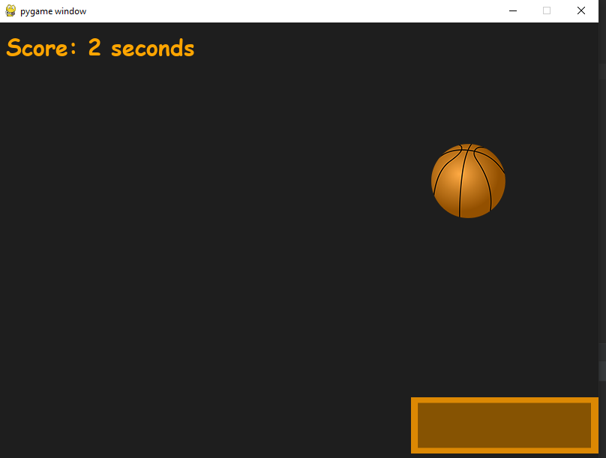
Проектом является игра, написанная на библиотеке pygame, суть которой заключается в отбивании мяча, чтобы он не упал.

Slide 3
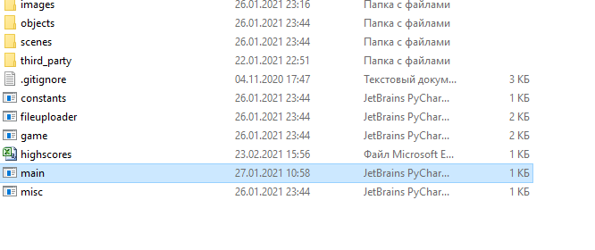
Разные объекты были распределены (сгруппированы) по разным папкам для удобства. Создан файл main запускающий всю программу.
Использована непосредственно библиотека pygame, а также sys, os, time и random. Результаты записываются в csv файл. Также были использованы спрайты, описаны взаимодействия объектов.

Slide 4
Выводы и доработка:
Улучшение дизайна приложения
Возможно добавление новых функций:
Кнопка в меню для вывода результатов

